Slide 1
Poruchy učení v matematice a možnosti jejich nápravy
2. prezentace
Mgr. Jitka Panáčová, Ph.D.

Slide 2
3. Zápis čísel
Problémy dětí vyskytující se při zapisování přirozených čísel můžeme rozdělit do skupin:
Nesprávný zápis a používání číslic 1, 2, … , 9, 0
Problémy s rozlišením číslic tvarově podobných, např.
6 a 9, 3 a 8, 3 a 5, 2 a 5
Problémy s pravolevou orientací
Neschopnost zapsat číslice v přiměřené velikosti

Slide 3
3. Zápis čísel
b) Nesprávný zápis čísla v poziční desítkové soustavě
Nesprávný způsob zápisu čísla psaním číslic v nesprávném pořadí, např. při zápisu čísla 18 píše nejprve číslici 8 a pak číslici 1 nalevo od 8.
Nerozlišuje řád číslic (desítky a jednotky), tj. nerozliší 24 a 42 (chyby v pořadí číslic).
Nesprávný zápis čísel, ve kterých se vyskytují nuly, např. místo 509 píše 59, místo 6008 píše 68.

Slide 4
3. Zápis čísel
Neschopnost zapsat číslo jako celek – dítě zapisuje pouze izolované číslice, tj. místo 764 píše 7, 6, 4.
Neschopnost zápisu čísel podle diktátu.

Slide 5
3. Zápis čísel
Při vytváření pojmu přirozeného čísla dbáme na správné používání a rozlišení pojmů číslo/číslice.
Přirozených čísel je nekonečně mnoho a zapisujeme je v poziční desítkové soustavě pomocí deseti znaků, tj. číslic 0, 1, …, 9 (pomocí nuly, jedničky, dvojky, … , devítky). Pojmy jako „jedenáctka“, „dvanáctka“ by učitel neměl používat. Číslo 12 je zapsáno pomocí dvou číslic: jedničky a dvojky.

Slide 6
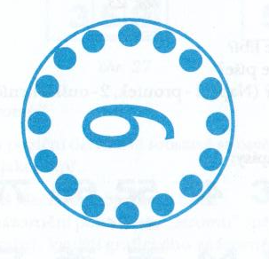
3. Zápis čísel
Porucha: Záměna tvarově podobných číslic
Náměty na činnosti a hry, které přispívají k nápravě jsou následující:
Správné rozlišení číslic: Kamil dostal k narozeninám dort, na kterém bylo napsáno:
Kolik mu bylo roků? (urči obě možnosti)

Slide 7
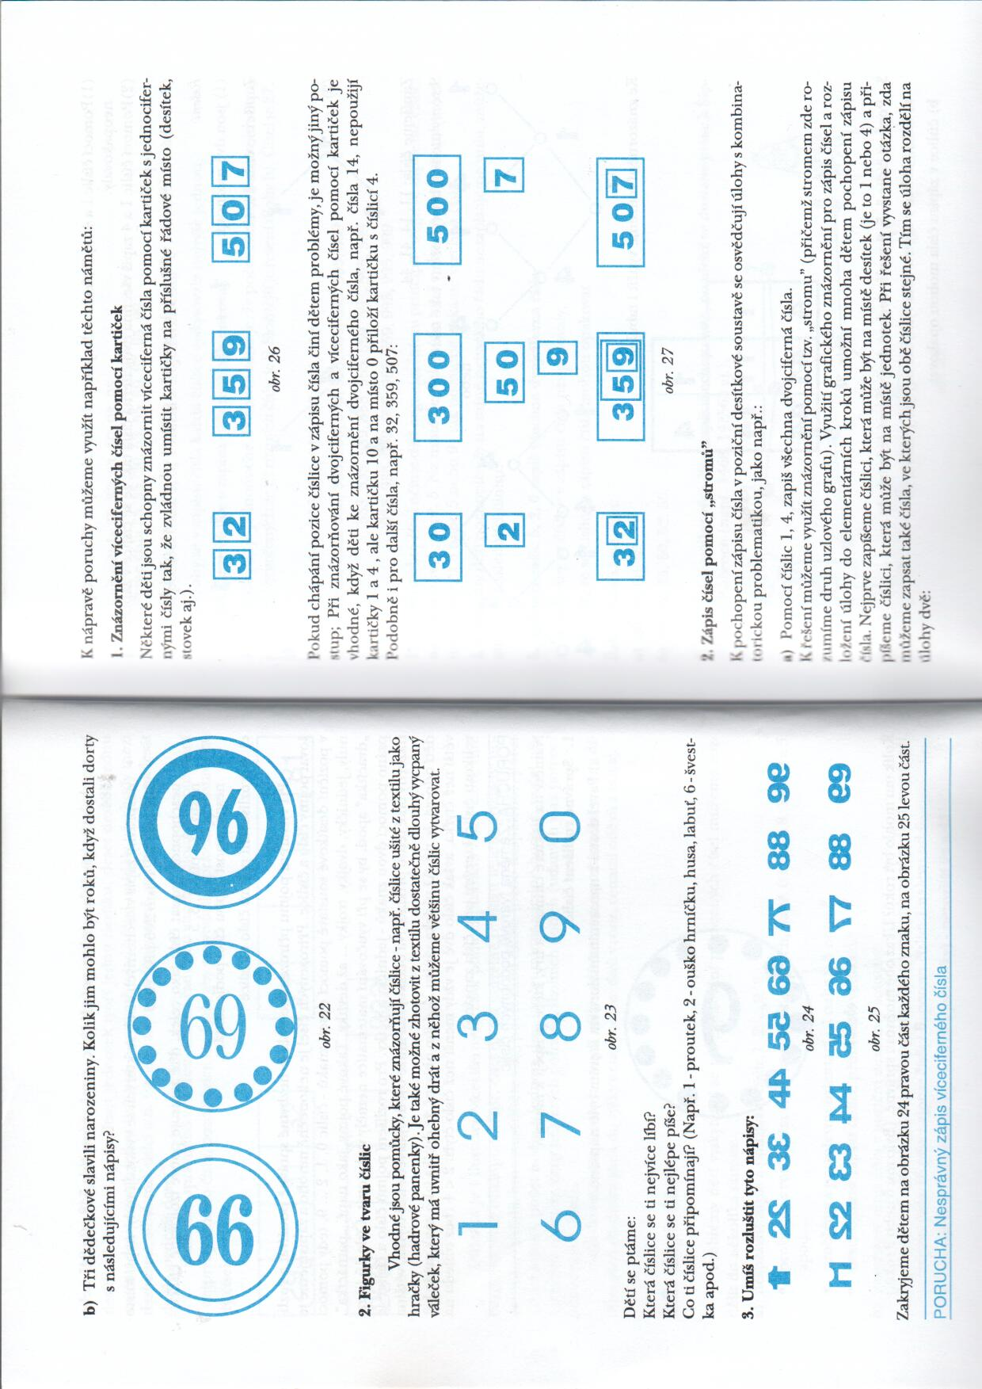
3. Zápis čísel
2. Figurky ve tvaru číslic: vhodné jsou pomůcky znázorňující číslice (hadrový váleček s drátem uvnitř) – dají se z něj modelovat jednotlivé číslice
Dětí se ptáme:
Která číslice se Ti nejvíce líbí?
Co Ti jednotlivé číslice připomínají?
(např. 1 – proutek, 2 – labuť, 6 – švestka,…)

Slide 8
3. Zápis čísel
3. Umíš rozluštit tyto nápisy?
Na horním obrázku zakryjeme pravou část každého znaku, na dolním obrázku zakryjeme levou část každého znaku.

Slide 9
3. Zápis čísel
Porucha: Nesprávný zápis víceciferného čísla
K nápravě můžeme použít například tyto náměty:
Znázornění víceciferných čísel pomocí kartiček
Některé děti jsou schopny znázornit víceciferná čísla pomocí kartiček s jednocifernými čísly tak, že zvládnou umístit kartičky na příslušné řádové místo (desítky, stovky,…)

Slide 10
3. Zápis čísel
Pokud chápání pozice číslice v zápisu čísla činí dětem problémy, je možný jiný postup: Při znázornění dvojciferných a víceciferných čísel pomocí kartiček je vhodné, když děti ke znázornění dvojciferného čísla, např. čísla 54, nepoužijí kartičky 5 a 4, ale kartičku 50 a na místo 0 přiloží kartičku s číslicí 4. Podobně pro čísla např. 32, 359, 507.

Slide 11
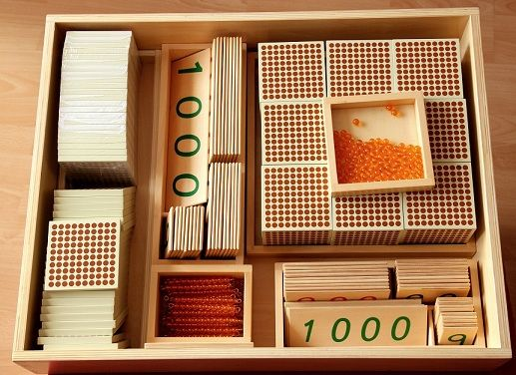
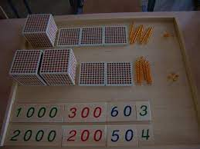
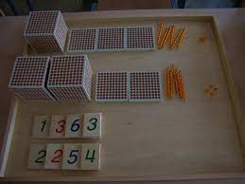
3. Zápis čísel
Montessori banka
Zápis čísla 1363 a 2254
M

Slide 12
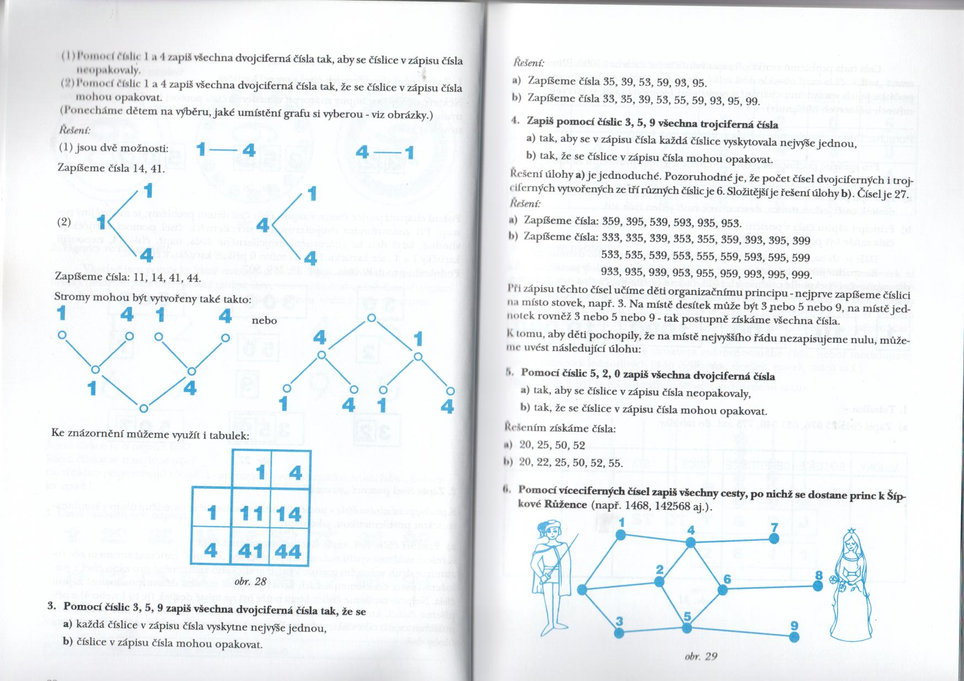
3. Zápis čísel
2. Zápis čísel pomocí stromů
K pochopení zápisu čísla v poziční desítkové soustavě se osvědčují úlohy s kombinatorickou problematikou, např:
a) Pomocí číslic 1 a 4 zapiš všechna dvojciferná čísla tak, aby se číslice 1 a 4 v zápisu čísla neopakovaly.
Existují dvě možnosti: 41, 14.

Slide 13
3. Zápis čísel
b) Pomocí číslic 1 a 4 zapiš všechna dvojciferná čísla tak, že se číslice 1 a 4 v zápisu čísla mohou opakovat.
Existují čtyři možnosti: 41, 14, 44, 11.

Slide 14
3. Zápis čísel
Ke znázornění můžeme použít i tabulek:

Slide 15
3. Zápis čísel
c) Pomocí číslic 1, 4 a 6 zapiš všechna dvojciferná čísla tak, že se
každá číslice v zápisu čísla vyskytne nejvýše jednou,
číslice v zápisu čísla se mohou opakovat.
Řešení:
Zapíšeme čísla: 14, 16, 46, 41, 64, 61.
Zapíšeme čísla: 14, 16, 46, 41, 64, 61, 11, 44, 66.

Slide 16
3. Zápis čísel
d) Pomocí číslic 1, 4 a 0 zapiš všechna dvojciferná čísla tak, aby se
číslice v zápisu čísla neopakovaly,
číslice v zápisu čísla opakovaly.
Řešení:
Zapíšeme čísla: 10, 40, 41, 14.
Zapíšeme čísla: 10, 11, 40, 44, 14, 41.

Slide 17
3. Zápis čísel
e) Pomocí víceciferných čísel zapiš všechny cesty, po nichž se dostane princ k princezně (např. 1468 atd.)

Slide 18
3. Zápis čísel
Celá řada problémů vzniká při zapisování čísel větších než 1000. Přitom o ta „velká“ čísla mají děti zájem a je potřeba, aby se učily od počátku jejich správnému chápání a zapisování (zejména se jedná o čísla, u kterých jsou na místech některých řádů nuly).
Porucha: Dítě se neorientuje v číslech větších než 1000
Pro správné pochopení „velkých“ čísel a k jejich správnému zápisu je třeba, aby se dítě postupně dopracovalo ke zvládnutí:
a) Principu poziční desítkové soustavy (deset jednotek tvoří jednu desítku, deset desítek tvoří jednu stovku, deset stovek tvoří jeden tisíc atd.)

Slide 19
3. Zápis čísel
b) Principu zápisu čísla v poziční desítkové soustavě, tj. na každém místě v zápisu čísla může být pouze jedna číslice.
Je třeba, aby dítě získalo správnou představu určitého daného čísla. Ke snadnějšímu chápání mohou složit karty s čísly, modely peněz, tabulka pro zapisování čísel podle příslušných řádů, řádové počitadlo, číselná osa. Výběr modelu ponecháme na dítěti.

Slide 20
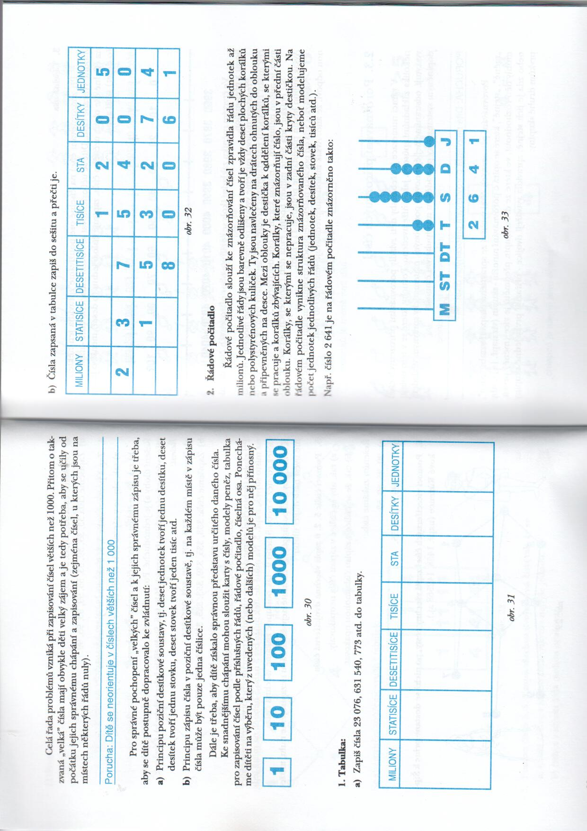
3. Zápis čísel
Tabulka
Zapiš do tabulky čísla 596, 24 098, 540 560 aj.

Slide 21
3. Zápis čísel
2. Čísla zapsaná v tabulce zapiš do sešitu a přečti je.

Slide 22
3. Zápis čísel
3. Řádové počítadlo
Např. číslo 2641 je na řádovém počítadle znázorněno takto:

Slide 23
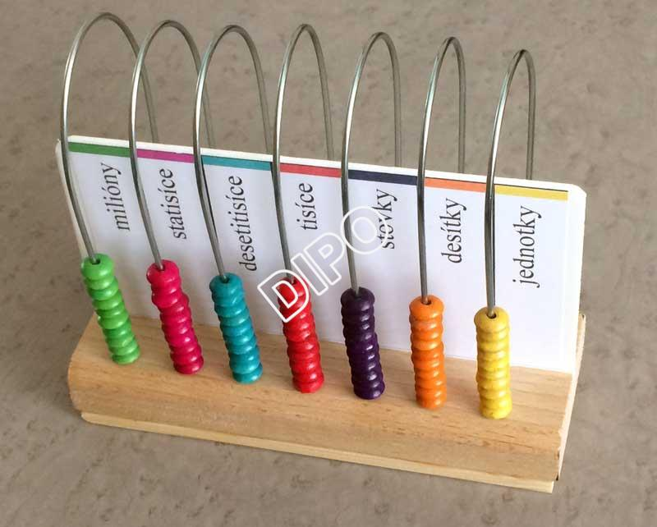
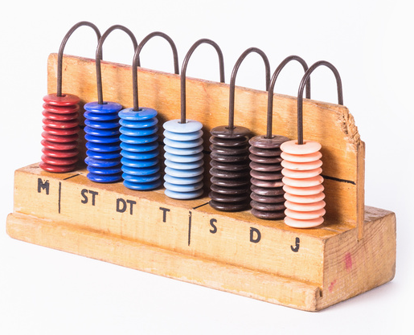
3. Zápis čísel

Slide 24
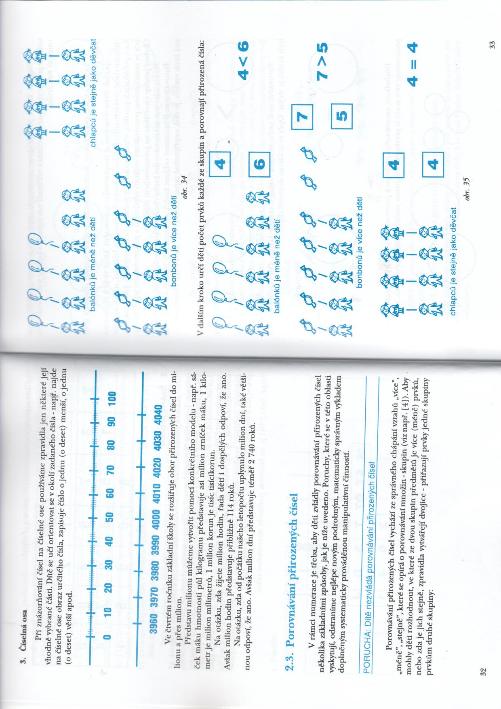
3. Zápis čísel
3. Číselná osa
Představa milionu: sáček máku o hmotnosti půl kilogramu představuje asi milion zrníček máku.
Otázky: Žijete milion hodin? Uplynulo od počátku letopočtu už milion dní?

Slide 25
4. Porovnávání přirozených čísel
V rámci numerace je třeba, aby děti zvládly porovnávání přirozených čísel několika základními způsoby.
Porucha: dítě nezvládá porovnávání přirozených čísel
Odstranění poruch: nový, podrobný, matematicky správný výklad doprovázený manipulativními činnostmi.
Porovnávání přirozených čísel vychází ze správného chápání vztahů „více“, „méně“, „stejně“, které se opírají o porovnávání množin. Pro rozhodnutí, ve které je více/méně prvků, děti vytváří dvojice (přiřazují prvky jedné skupiny prvkům druhé skupiny).

Slide 26
4. Porovnávání přirozených čísel

Slide 27
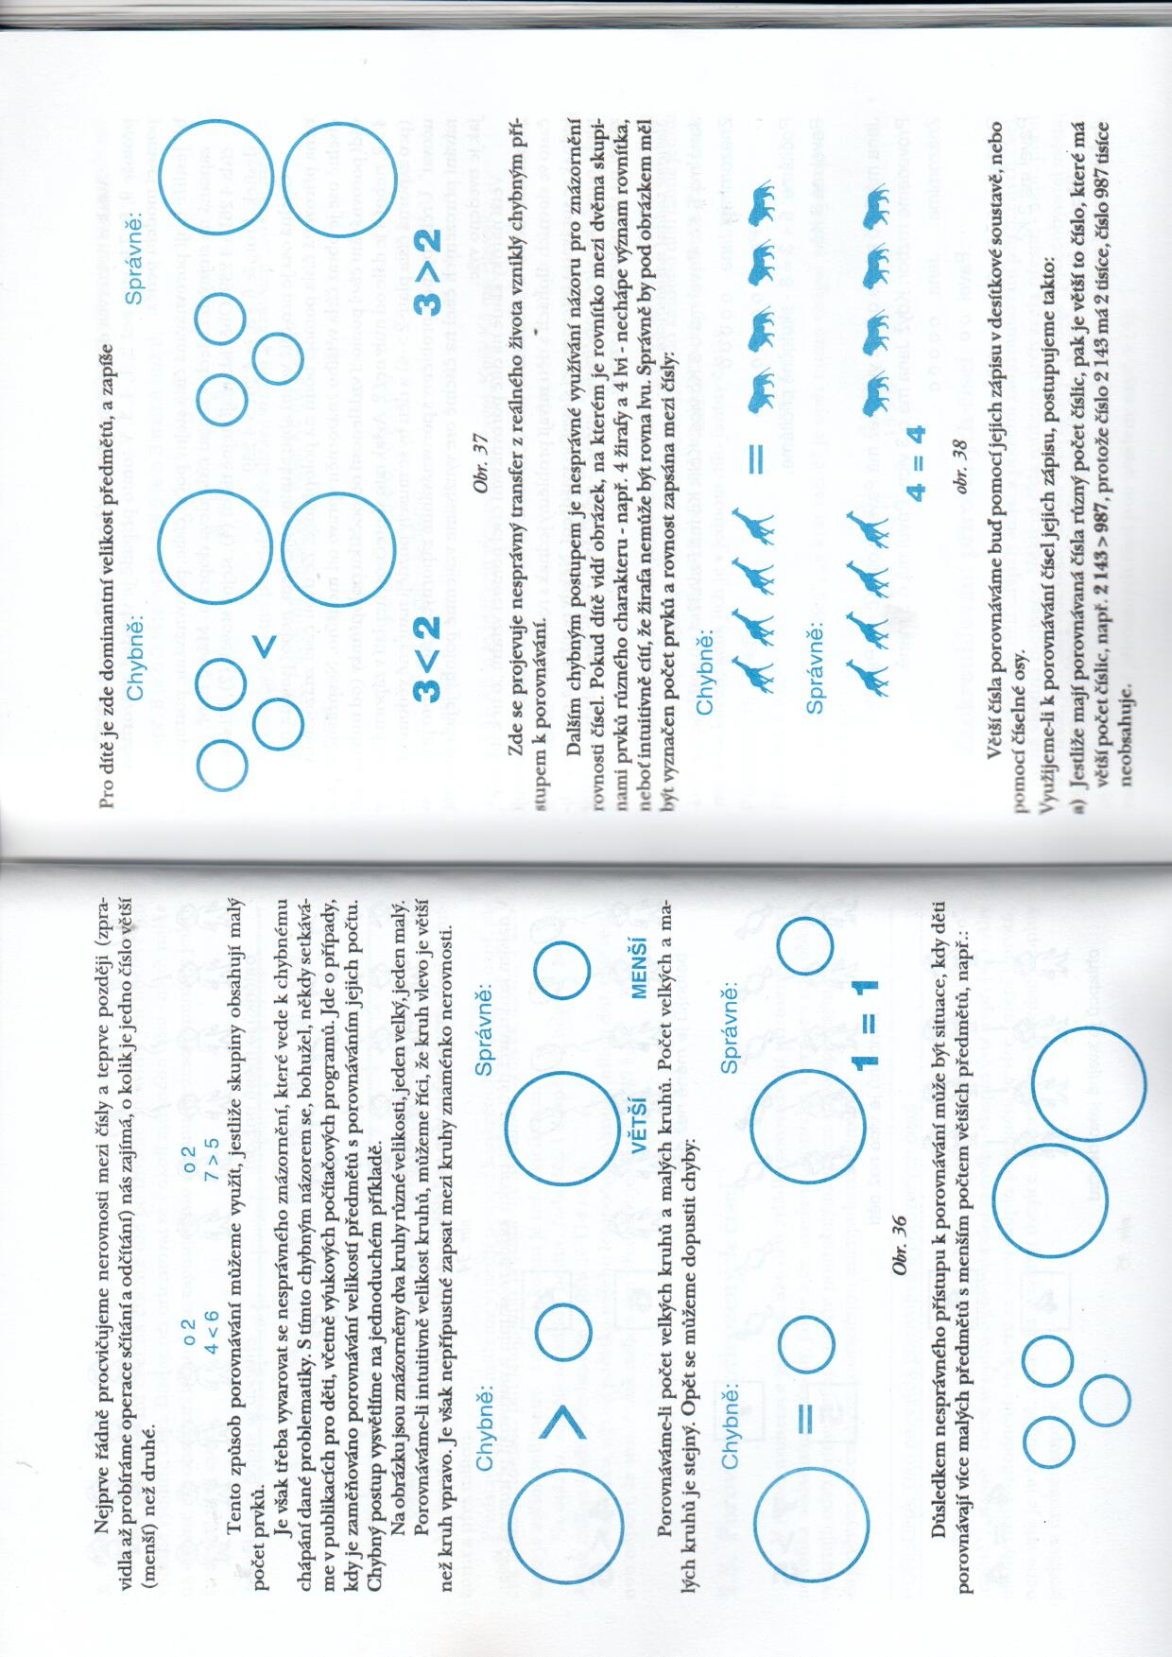
4. Porovnávání přirozených čísel
Nejprve procvičujeme nerovnosti mezi čísly a později u operací sčítání a odčítání nás zajímá, o kolik je jedno číslo větší než druhé.
Třeba se vyvarovat nesprávného chybného znázornění (v řadě dětských publikací)
Porovnáváme-li velikosti kruhu, lze říci, že kruh vlevo je větší než kruh vpravo. Nepřípustné je zapsat mezi kruhy znaménko nerovnosti.

Slide 28
4. Porovnávání přirozených čísel
Porovnáváme počet velkých a malých kruhů. Počet velkých a malých kruhů je stejný, ale je nepřípustné zapsat mezi kruhy znaménko rovnosti.

Slide 29
4. Porovnávání přirozených čísel
Důsledkem k nesprávnému přístupu k porovnávání může být situace, kdy děti porovnávaní více malých předmětů s menším počtem větších předmětů. Pro dítě je dominantní velikost předmětů a zapíše:

Slide 30
4. Porovnávání přirozených čísel
Další chybný postup je nesprávné využití názoru pro znázornění rovnosti čísel.

Slide 31
4. Porovnávání přirozených čísel
Větší čísla porovnáváme pomocí jejich zápisu v desítkové soustavě nebo pomocí číselné osy.
Využijeme-li k porovnávání zápisu v desítkové soustavě:
Jestliže mají porovnávaná čísla různý počet číslic, pak větší je to, které má větší počet číslic: 3142 > 876, neboť číslo 3142 má 3 tisíce, číslo 876 tisíce neobsahuje.
Některé děti zapisují 876 > 3142, neboť u nich dominují hodnoty některých číslic: 8, 7, 6 je více než 3, 1, 4, 2 (náprava pomocí modelů peněz).

Slide 32
4. Porovnávání přirozených čísel
b) Jestliže mají porovnávaná čísla stejný počet cifer, porovnáváme postupně čísla zapsaná na stejných řádech v zápisu čísla zleva doprava. Např. máme porovnat čísla 5643 a 5686. Obě čísla mají stejně tisíců a stejně stovek. Liší se počtem desítek, tj. 5643 < 5686, protože 4 < 8
Porovnávání pomocí číselné osy: ze dvou čísel znázorněných na číselné ose je větší to, jehož obraz je více vpravo.
Nesprávně se provádí porovnávání pomocí vzdálenosti od nuly.

Slide 33
4. Porovnávání přirozených čísel
Větší nároky klade na dítě porovnávání čísel pomocí vztahů „o několik méně“, „o několik více“. Tyto vztahy se vyskytují ve slovních úlohách a děti mívají problémy
s rozlišením těchto vztahů
se správnou interpretací slovního vyjádření
Někdy se používá mnemotechnická pomůcka
„více“ – přičítáme
„méně“ – odečítáme,
což může vést k chybám, neboť záleží na slovní formulaci.

Slide 34
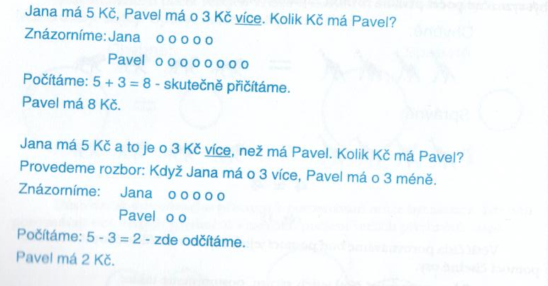
4. Porovnávání přirozených čísel

Slide 35
5. Zaokrouhlování přirozených čísel
Aby děti chápaly smysl a potřebu zaokrouhlování přirozených čísel, je nutná motivace:
Některá čísla určíme přesně, např. počet dětí ve třídě.
Některá čísla přesně určit neumíme (počet obyvatel města, státu apod.) Pro to používáme čísla přibližná, tzv. zaokrouhlená. Zaokrouhlování čísel se řídí přesnými pravidly určenými státní normou.

Slide 36
5. Zaokrouhlování přirozených čísel
Pravidla pro zaokrouhlování:
Při zaokrouhlování čísel na určitý řád (např. na stovky) se všechny číslice řádu nižšího (desítky a jednotky) nahradí nulami a číslice řádu, na který zaokrouhlujeme, se upraví podle toho, která z číslice je zapsaná na místě řádu předcházejícího (tj. desítek).
Pokud je to některá z číslic 0, 1, 2, 3, 4, pak číslice řádu, na který zaokrouhlujeme, se nemění
Pokud je to některá z číslic 5, 6, 7, 8, 9, pak se číslice řádu, na který zaokrouhlujeme, zvětší o jednu, číslice nižších řádů se nahradí nulami:
Zaokrouhli na stovky:
5629 5600 (zaokrouhlení dolů)
5672 5700 (zaokrouhlení nahoru)

Slide 37
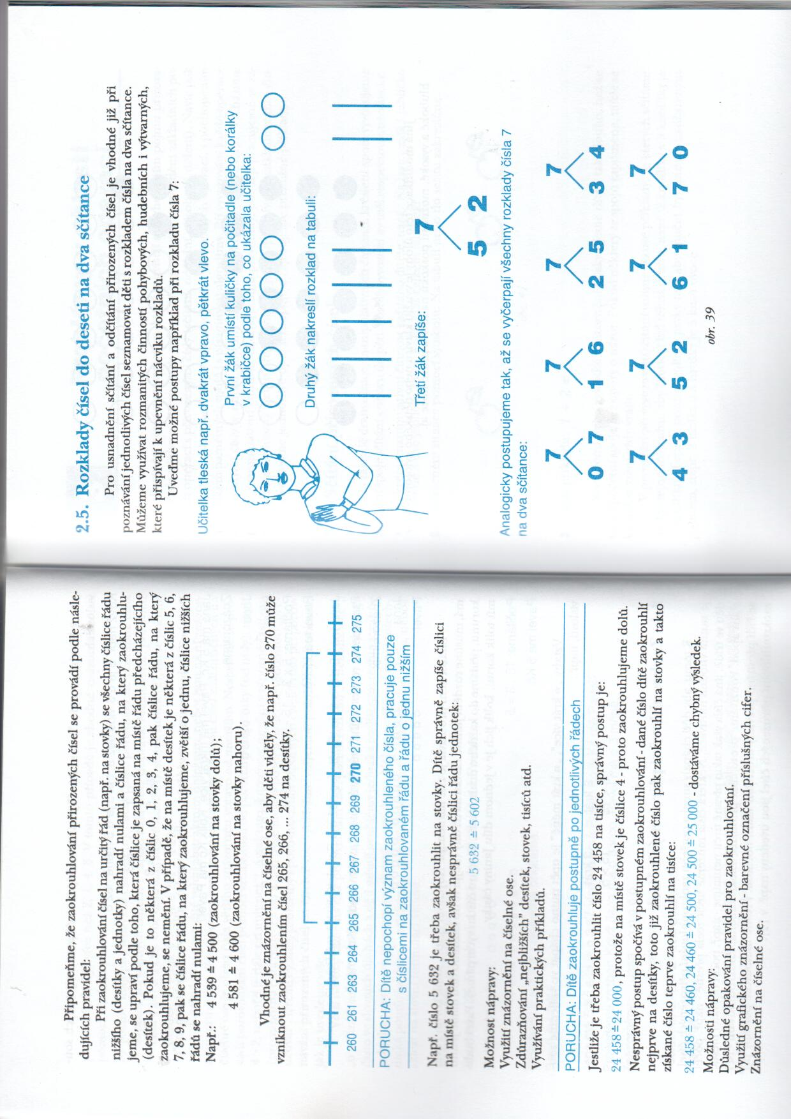
5. Zaokrouhlování přirozených čísel
Vhodné je znázornění na číselné ose, kdy ukážeme, že např. číslo 270 je výsledkem zaokrouhlení čísel 265, 266, …, 273, 273 na desítky.

Slide 38
5. Zaokrouhlování přirozených čísel
Porucha: Dítě nepochopí význam zaokrouhleného čísla, pracuje pouze s číslicemi na zaokrouhlovaném řádu a řádu o jednu nižším
Např. číslo 4721 je třeba zaokrouhlit na stovky. Dítě zapíše:
4721 4701
Možnost nápravy:
Znázornění na číselné ose, zdůraznění „nejbližších desítek, stovek, tisíců apod. Používání praktických příkladů.

Slide 39
5. Zaokrouhlování přirozených čísel
Porucha: Dítě zaokrouhluje postupně po jednotlivých řádech
Chceme zaokrouhlit číslo 24469 na tisíce:
24469 24000
Nesprávný postup spočívá v postupném zaokrouhlování:
24469 24470, 24470 24500, 24500 25000
Možnosti nápravy:
Důsledné opakování pravidel zaokrouhlování, číselná osa, využití grafického znázornění – barevně se označí příslušné cifry.

Slide 40
6. Rozklady čísel do deseti na dva sčítance
Pro usnadnění sčítání a odčítání přirozených čísel je vhodné při poznávání jednotlivých čísel děti seznamovat s rozkladem čísla na dva sčítance.
Můžeme využít následující činnosti, které přispívají k upevnění nácviku rozkladů:
pohybové
výtvarné
hudební

Slide 41
6. Rozklady čísel do deseti na dva sčítance
Situaci vysvětlíme na příkladu rozkladu čísla 7:

Slide 42
6. Rozklady čísel do deseti na dva sčítance
Analogicky postupujeme tak dlouho, až se vyčerpají všechny rozklady čísla 7 na dva sčítance:

Slide 43
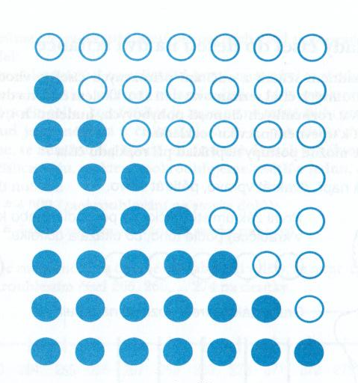
6. Rozklady čísel do deseti na dva sčítance
Jiná modifikace rozkladu čísla 7 na dva sčítance:

Slide 44
Problémy v oblasti početních operací
Problémy učení v matematice, které souvisí s pochopením pojmu přirozeného čísla a jeho zápisem, se často projeví při provádění základních početních operací s přirozenými čísly.
K tomu pak přistupují problémy související s pochopením jednotlivých operací a s pochopením a nácvikem pamětných spojů i s písemnými algoritmy.
Při vyvozování každé operace s přirozenými čísly je nutné, aby dítě správně pochopilo její podstatu. Vycházíme tedy z manipulativních činností s konkrétními předměty, později pracujeme se zástupci – reprezentanty těchto předmětů – tj. s jejich symboly a na základě těchto činností vyvozujeme jednotlivé operační spoje a zapisujeme příslušné příklady.

Slide 45
Sčítání přirozených čísel
Na základě dramatizace, manipulativních činností, kreslení apod. vyvozujeme základní spoje sčítání v oboru do pěti. Postup:
Konkrétní manipulativní činnost každého dítěte: Na lavici máš 2 kostky červené a 3 kostky červené. Kolik máš dohromady kostek?
Znázorníme situaci pomocí symbolů. Na tabuli nebo do sešitu zakreslíme:
3. Zápis příkladu: 2 + 3 = 5

Slide 46
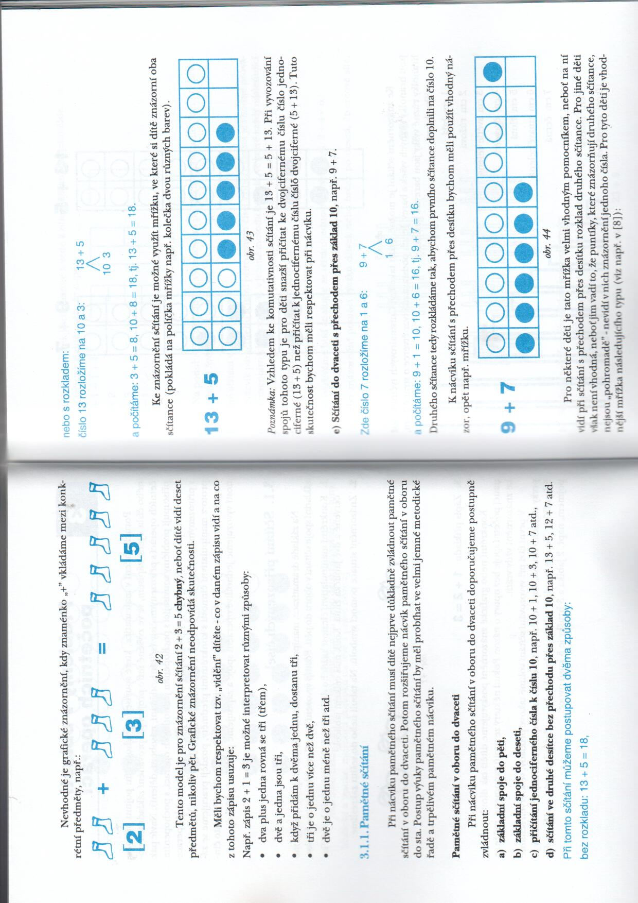
Sčítání přirozených čísel
Konkrétní nebo grafické znázornění poskytujeme tak dlouho, dokud se nenaučí početní spoje bez opory o názor. Pokud dítě některý z početních spojů zapomene, může se k názoru vždy vrátit.
fáze vyvozování: volíme příklady, kdy sčítáme prvky stejného druhu, aby i součet byl téhož druhu: (např. 2 kostky a 3 kostky je 5 kostek)
fáze vyvozování: prvky volíme tak, aby součet byl nazván nadřazeným pojmem (např. 2 jablka a 3 hrušky je 5 kusů ovoce)
Nevhodný názor:

Slide 47
Sčítání přirozených čísel
Měli bychom respektovat vidění dítěte, co v daném zápisu vidí:
Např. zápis 2 + 3 = 5 interpretujeme:
Dva plus tři rovná se pět
Dvě a tři je pět
Když přidám ke dvěma tři, dostanu pět
Pět je o tři více než dvě
Dvě je o tři méně než pět

Slide 48
Pamětné sčítání
Při nácviku pamětného sčítání musí dítě nejprve důkladně zvládnout pamětné sčítání v oboru do 20i. Až poté se rozšiřuje nácvik pamětného sčítání v oboru do sta. Postup výuky pamětného sčítání by měl probíhat dle metodické řady a trpělivém pamětném nácviku.
Pamětné sčítání v oboru do 20i:
Základní spoje do pěti
Základní spoje do deseti
Přičítání jednociferného čísla k číslu 10, např. 10 + 2,..

Slide 49
Pamětné sčítání
Sčítání ve druhé desítce bez přechodu přes základ 10, např. 13 + 5,…
Ke znázornění sčítání můžeme použít mřížku:
e) Sčítání do dvaceti s přechodem přes základ 10, např. 9 + 7,…

Slide 50
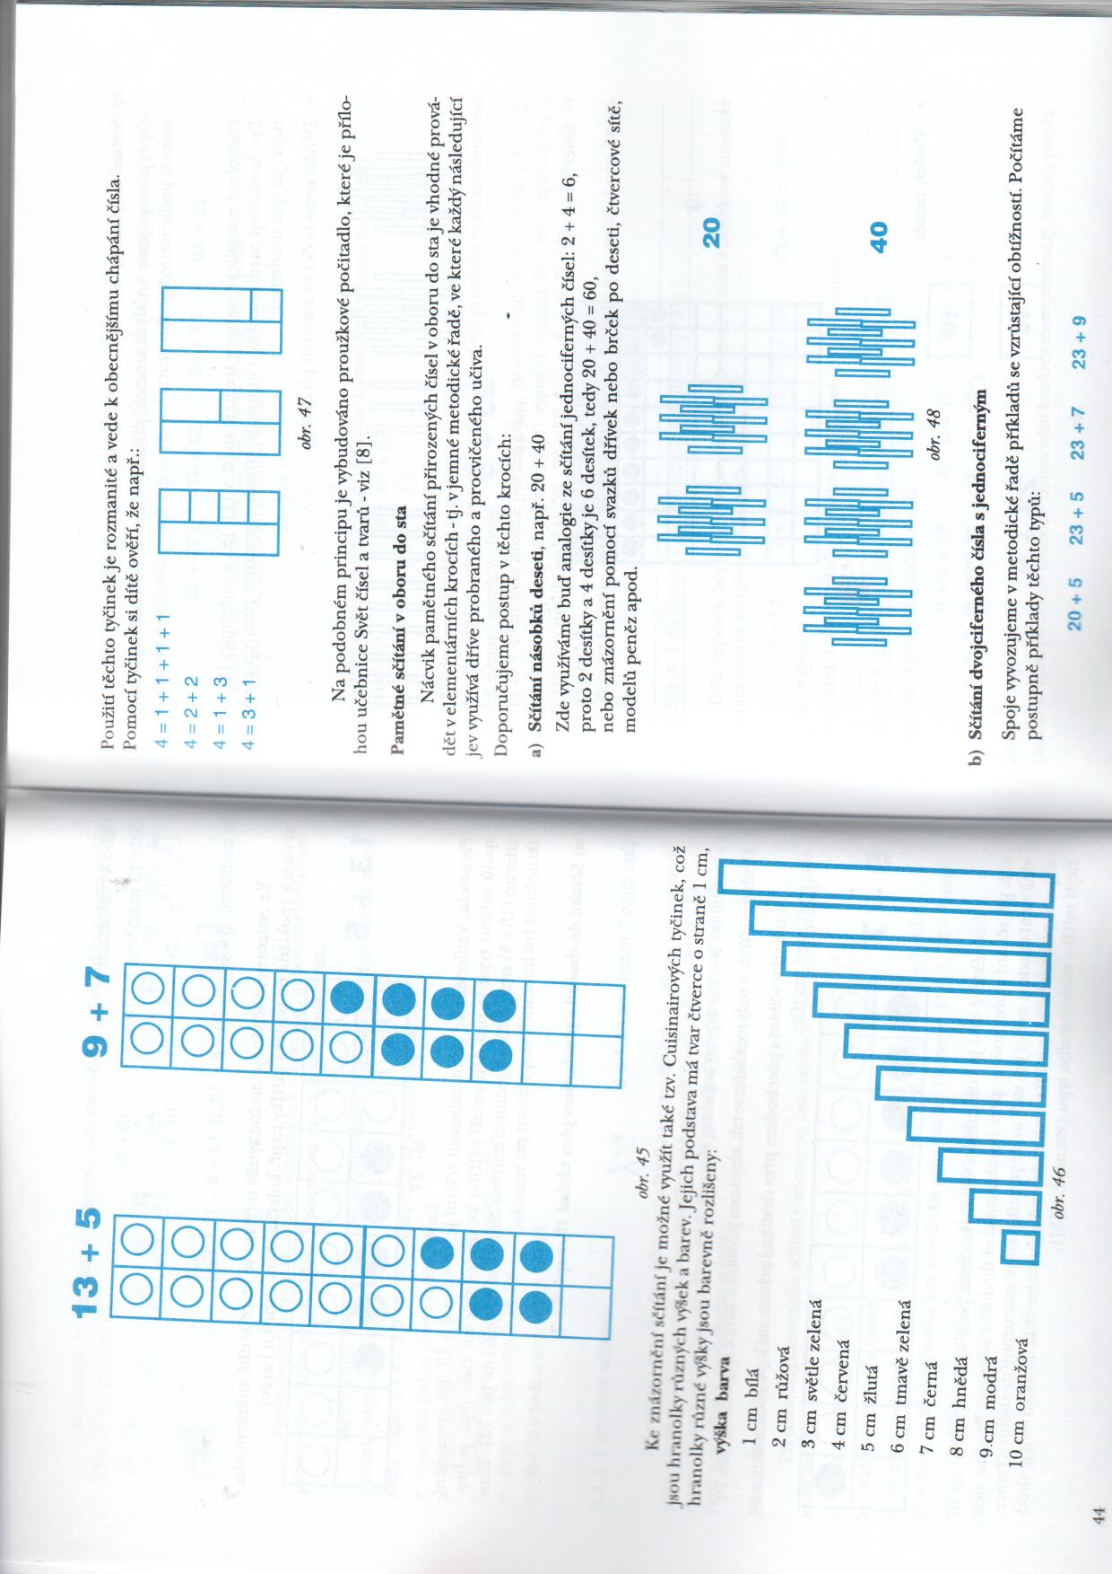
Pamětné sčítání

Slide 51
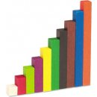
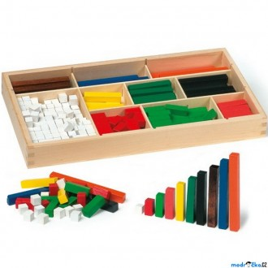

Pamětné sčítání
Ke znázornění sčítání je možné využít tzv. Cuisinairovy tyčinky – hranoly různých výšek a barev. Jejich podstava je čtverec s obsahem 1 ${cm}^{2}.$
Každé délce hranolku, jež představuje
velikost daného čísla, přísluší jiná barva.

Slide 52
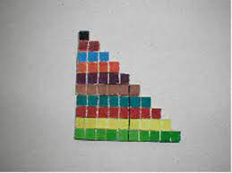

Pamětné sčítání
Ke znázornění sčítání je možné využít tzv. počítací tyčinky$.$

Slide 53
Pamětné sčítání
Sčítání násobků deseti, např. 20 + 40
Využíváme analogie ze sčítání jednociferných čísel 2 + 4 = 6
2 desítky a 4 desítky je 6 desítek, 20 + 40 = 60
Znázornění a pomůcky – pomocí svazků dřívek nebo brček po deseti, čtvercové sítě, modelů peněz.
Pamětné sčítání v oboru do 100
Nácvik pamětného sčítání přirozených čísel v oboru do sta je vhodné provádět v elementárních krocích – tj. v jemné metodické řadě, ve které každý následující jev využívá dříve probraného a procvičeného učiva

Slide 54
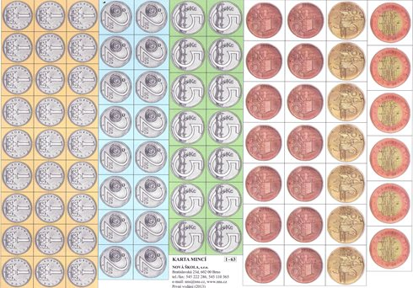
Pamětné sčítání

Slide 55
Pamětné sčítání
b) Sčítání dvojciferného čísla s jednociferným
Spoje vyvozujeme v metodické řadě příkladů se vzrůstající obtížností. Příklady typu 20 + 5, 50 + 4, 60 + 3 apod.
Znázornění a pomůcky – pomocí svazků dřívek nebo brček po deseti, čtvercové sítě, modelů peněz.

Slide 56
Literatura
Blažková, R., Matoušková, K., Vaňurová, M., Blažek, M. (2000). Poruchy učení v matematice a možnosti jejich nápravy. Brno. Paido.
Kumorovitzová, M., Novák, J. (1996). Nauč mě počítat. Praha: KPP.
Košč, L. (1984). Poruchy matematických schopností. Hradec Králové, KPP.

